Slide 1

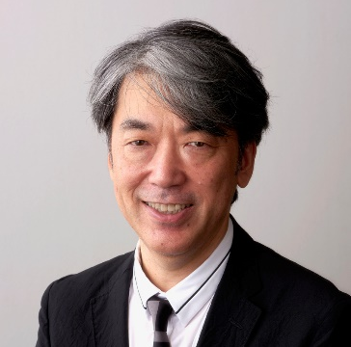
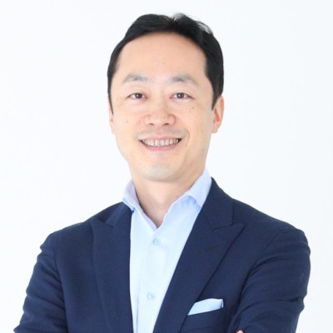
新大阪駅周辺地域まちづくりセミナー
プログラム1 基調講演
新大阪から「シン・新大阪」へ
～世界有数の広域交通ターミナルのまちづくり～
新大阪駅周辺地域が今後めざしていく方向性について、
これまでの歴史や他都市の事例を踏まえ、
まちづくりや都市計画の観点から講演いただきます。
大阪公立大学 研究推進機構 特別教授 橋爪 紳也氏
「MICE誘致の観点からの新大阪への期待」
～都市圏を超えた人の交流～
新大阪駅周辺地域におけるMICEのポテンシャルなどについて、
対面で出会う価値の重要性を踏まえ、
MICE振興や地域活性化の観点から講演いただきます。
大阪観光局 MICE政策統括官 田中 嘉一氏
プログラム 2 パネルディスカッション
新たな新大阪のまちづくり
パネリスト 橋爪 紳也氏 田中 嘉一氏
コーディネーター 畠中 誠司（パシフィックコンサルタンツ）
2
6
参加無料
2023年
15：00～17：00
ニューオーサカホテル ３F 淀の間
大阪市淀川区西中島5-14-10
月
▌定 員：80名（先着順）
▌申込締切：2023年１月31日（火）
▌申込方法：裏面に記載
主催：新大阪駅周辺地域
お問い合わせ：
パシフィックコンサルタンツ株式会社（業務受託者）
E-mail shinosaka-seminar@tk.pacific.co.jp
電話 06-4799-7320（担当：山本）
都市再生緊急整備協議会

Slide 2
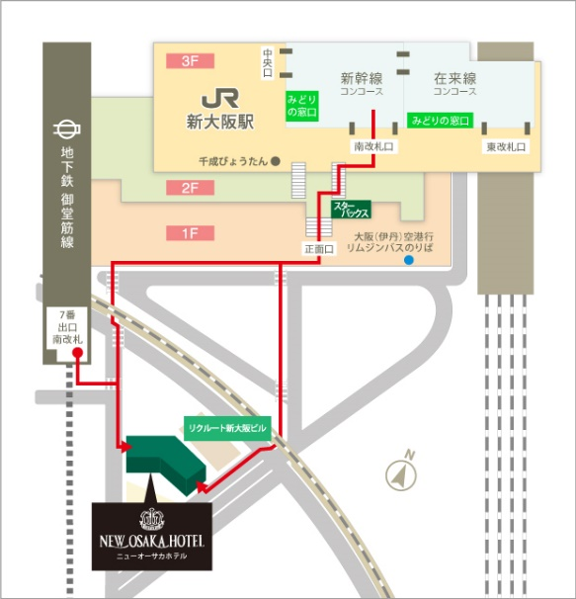
開催趣旨
現在、リニア中央新幹線をはじめ、北陸新幹線、淀川左岸線などの高速交通ネットワークの形成が進められております。新大阪駅が、かつてないほどの広域交通の一大ハブ拠点となろうとしているこの機会を捉えて、大阪経済の発展はもとより、関西・西日本のポテンシャルを高めていくには、駅周辺において、世界、日本国内から多様な人を惹きつけ交流を促進し、世界に誇れる豊かな都市空間を作り出すようなまちづくりを進めることが重要です。
こうした中、将来のまちづくりについて官民が連携して検討を進め、昨年6月には、将来像を官民で共有してまちづくりを進めるため、「新大阪駅周辺地域都市再生緊急整備地域まちづくり方針2022」をとりまとめました。この方針を踏まえ、10月には都市再生緊急整備地域に指定されたことから、都市再生制度の活用が可能となり、具体的にまちづくりを進めていく段階となりました。
今回のセミナーでは、これからの新大阪のめざすべき方向性や、その中で民間の都市開発に期待される内容などについて、基調講演やパネルディスカッションを通してお伝えすることで、地権者や民間都市開発事業者の皆様が新大阪駅周辺地域のまちづくりについて考え、都市開発を進めていくきっかけにしていただきたいと思います。
講師プロフィール
大阪公立大学 研究推進機構 特別教授 橋爪 紳也氏
・工学博士。都市計画・都市文化論専攻。大阪府特別顧問、大阪市特別顧問、大阪市都市計画審議会会長などを兼職。
・「新大阪駅周辺地域都市再生緊急整備地域検討協議会」の委員として新大阪駅周辺地域のまちづくりに関わる。
大阪観光局 MICE政策統括官 田中 嘉一氏
・国際見本市主催会社リードエグジビションジャパン（株）において活躍し、日本展示会協会の会長補佐、広報委員も務めた。
・「第5回新大阪駅周辺地域都市再生緊急整備地域検討協議会会議」において、新大阪におけるMICEの必要性について講演。
新大阪駅周辺地域都市再生緊急整備協議会
・新大阪駅周辺地域が都市再生緊急整備地域に指定されたことを受け、市街地の整備に関する協議等を行うため、
都市再生特別措置法に基づき組織した協議会。
・国の関係行政機関の長、地方公共団体の長および民間事業者で構成し、官民協働でまちづくりの検討を進めている。
▌申込方法
下記の必要事項を記入し、メールにてお申し込みください。
※いただいた個人情報は、主催者及び業務受託者にて、本セミナーに関する申込み手続においてのみ利用します。
➊ お名前（ふりがな）
❷ 日中連絡がつく電話番号
❸ 職業：学生・会社員・自営業・団体職員・公務員・
その他（ ）
❹ 所属名（企業・団体名等）
申込先：
shinosaka-seminar@tk.pacific.co.jp
申込締切：2023年１月31日（火）
※申込者多数の場合は先着順とさせていただきます。
※オンラインでの配信は実施しません。
▌会場アクセス
ニューオーサカホテル ３F 淀の間
大阪市淀川区西中島5-14-10
■地下鉄御堂筋線「新大阪駅」
7番出口より徒歩30秒
■ JR「新大阪駅」
1F正面出口より徒歩3分

